Slide 1
”Best i test” Kundeserviceprisen 2017

Slide 2
Kundeserviceprisen – «Best i test»
Arrangert for 11. gang i 2017
16 bransjer
132 kundesentre er målt
14 nye kundesentre i 2017
3.300 samtaler gjennomført fra 5. desember - 8. mars

Slide 3
Tidligere års vinnere
ÅR | SELSKAP | RESULTAT
2017 | xxx | xx,x%
2016 | Sunnmørsposten | 94,8%
2015 | Sector Alarm, Tele2 og Vitamail | 92,3%
2014 | Tyrkiareiser | 94,6%
2013 | Canal Digital Parabol | 93,6%
2012 | Ishavskraft | 95,3%
2011 | Sector Alarm | 97,0%
2010 | DFDS | 96,1%
2009 | Ventelo | 86,7%
2008 | NextGenTel | 85,0%
2007 | Chess

Slide 4
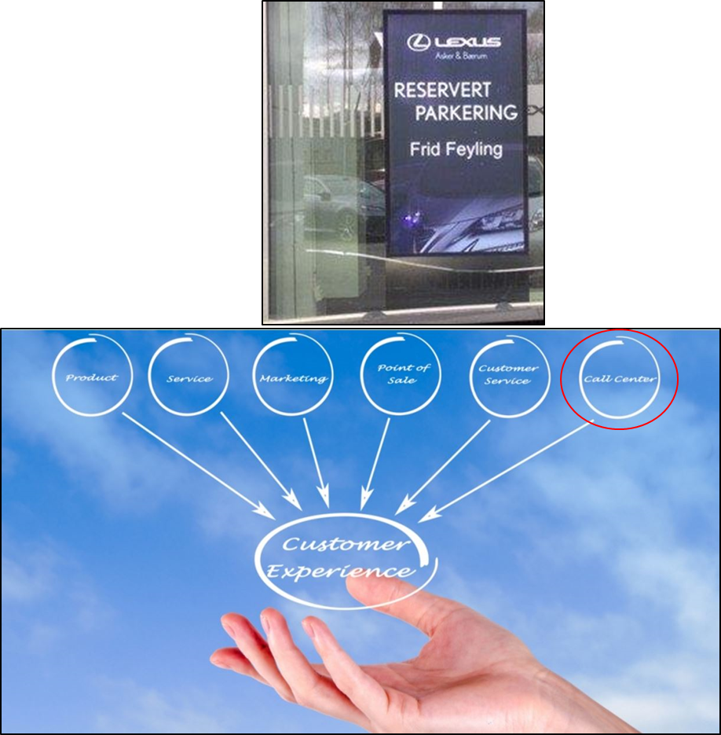
Kundeserviceprisen 2017
Fortsatt stor interesse for å delta
Mange snakker om Chat – utdypet i Forventningsundersøkelsen
Kundesenteret blir stadig viktigere i mange selskaper
Flere snakker om den totale «Kundeopplevelsen» og nå også i artikler om retail er kundesenteret nevnt.

Slide 5
Fremtidens kundeopplevelse
Kunde-senteret
Butikk
E-handel

Slide 6
«Butikken»
Produktet
Leveransen
Pris
OPPLEVELSEN

Slide 7
Morgendagens kundesenter?
Roboter som svarer på 90% av alle spørsmål?
Det aller meste foregår på Mail/Chat?
Det er kundeopplevelsen som blir avgjørende!

Slide 8
 | BRANSJEREKKEFØLGE 2017 | SNITT-RESULTAT
1 | Åpen klasse | 85,6 %
2 | Sikkerhet | 85,2 %
3 | Forsikring | 84,6 %
4 | Pakkereise | 84,6 %
5 | Mobil | 83,4 %
6 | Avis | 81,5 %
7 | TV | 81,1 %
8 | Bredbånd | 80,7 %
9 | Energi | 80,5 %
10 | Båtreise | 80,0 %
11 | Bank | 78,7 %
12 | Veihjelp | 77,8 %
13 | Pakketransport | 77,7 %
14 | Offentlig | 77,3 %
15 | Elektro | 75,6 %
16 | Flyreise | 74,7 %

Slide 9
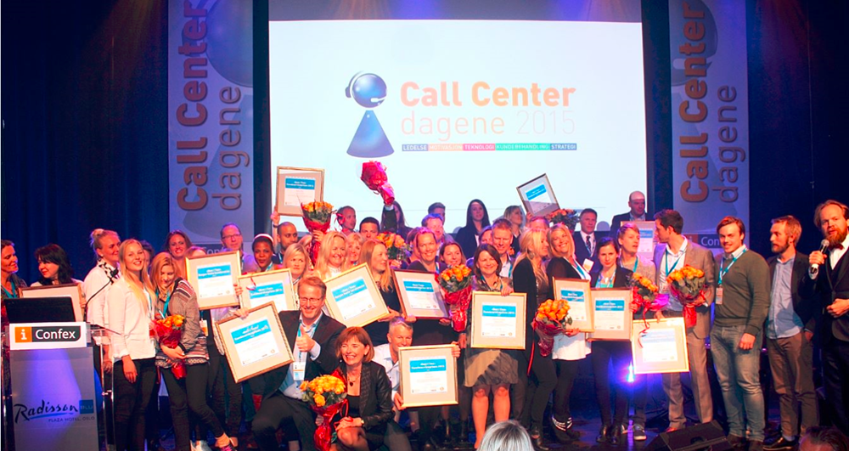

Slide 10
AVIS
Adresseavisen
Aftenposten
Bergens Tidende
DN
Drammens Tid.
Finansavisen
Fædrelandsvennen
Morgenbladet
Nordlys
Oppland Arb. Blad
Romerikes blad
Stavanger Aftenblad
Sunnmørsposten
Trønderavisa
Tønsberg blad

Slide 11
Og vinneren er…

Slide 12
«Best i test 2017»
Vi gratulerer

Slide 13
BANK
BN bank
DNB
Danske Bank
Fana Sparebank
Gjensidige Bank
Nordea
Skandiabanken
Sparebanken Møre
Sparebank 1 Oslo & Akershus
Storebrand Bank

Slide 14
Og vinneren er…

Slide 15
«Best i test 2017»
Vi gratulerer

Slide 16
BREDBÅND
Canal Digital Bredbånd
Eidsiva Bredbånd
GET
Homenet
Ice.net
Lyse Bredbånd
NextGenTel
Telenor Bredbånd

Slide 17
Og vinneren er…

Slide 18
«Best i test 2017»
Vi gratulerer

Slide 19
BÅTREISE
Color Line
DFDS Seaways
Fjordline
Hurtigruten
Stena Line

Slide 20
Og vinneren er…

Slide 21
«Best i test 2017»
Vi gratulerer

Slide 22
ELEKTRO
Elkjøp
Euronics
Expert
Hi-Fi klubben
Komplett
Lefdal
SIBA

Slide 23
Og vinneren er…

Slide 24
«Best i test 2017»
Vi gratulerer

Slide 25
ÅPEN KLASSE
Adams matkasse
Digitale Medier 1881
Fjellinjen
HELP forsikring
IKEA
Mester Grønn
NSB
Vinmonopolet
Vitamail

Slide 26
Og vinneren er…

Slide 27
«Best i test 2017»
Vi gratulerer

Slide 28
ENERGI
Eidsiva Energi
Fjordkraft
Gudbrandsdal Energi
Hafslund
Ishavskraft
LOS
Lyse
NorgesEnergi
NTE
Nord Østerdal Kraftlag
Trondheim kraft
Trønderenergi
Tussa kraft

Slide 29
Og vinneren er…

Slide 30
«Best i test 2017»
Vi gratulerer

Slide 31
FORSIKRING
Codan
DNB Forsikring
Frende
Gjensidige
If
NEMI
REMA Forsikring
Storebrand
Troll
Tryg Forsikring
Vardia

Slide 32
Og vinneren er…

Slide 33
«Best i test 2017»
Vi gratulerer

Slide 34
MOBIL
Chess
Hello
ICE.net
My Call
One Call
Talkmore
Telenor
Telia
Telio

Slide 35
Og vinneren er…

Slide 36
«Best i test 2017»
Vi gratulerer

Slide 37
OFFENTLIG
Arbeidstilsynet
Brønnøysundregistrene
Forbrukerrådet
HELFO
Husbanken
Lånekassen
NAV
Oslo Komm. - Barnehage
Skatteetaten
Statens Innkrevingssentral
Statens Pensjonskasse
Statens Vegvesen
Tollvesenet
UDI

Slide 38
Og vinneren er…

Slide 39
«Best i test 2017»
Vi gratulerer

Slide 40
PAKKEREISE
Apollo
Detur
Solia
Ticket
TUI
Tyrkiareiser
Ving

Slide 41
Og vinneren er…

Slide 42
«Best i test 2017»
Vi gratulerer

Slide 43
PAKKETRANSPORT
Bring
DHL
PostNord
Schenker
TNT
UPS

Slide 44
Og vinneren er…

Slide 45
«Best i test 2017»
Vi gratulerer

Slide 46
SIKKERHET
Falck
Nokas
Sector Alarm
Verisure

Slide 47
Og vinneren er…

Slide 48
«Best i test 2017»
Vi gratulerer

Slide 49
TV-DISTRIBUSJON
Canal Digital - Kabel
Canal Digital - Satellitt
GET
Lyse / Altibox
RiksTV
Viasat

Slide 50
Og vinneren er…

Slide 51
«Best i test 2017»
Vi gratulerer

Slide 52
VEIHJELP
Falck
NAF
Viking Redningstjeneste

Slide 53
Og vinneren er…

Slide 54
«Best i test 2017»
Vi gratulerer

Slide 55
FLYREISE
Finnair
KLM
Norwegian
SAS
Widerøe

Slide 56
Og vinneren er…

Slide 57
«Best i test 2017»
Vi gratulerer

Slide 59
«Best i test» 2017, er kundesenteret med høyest totalscore oppnådd blant 132 kundesentre på tvers av 16 bransjer.
VINNEREN UTMERKET SEG MED FØLGENDE:
Man kommer fort frem til svært hyggelige og imøtekommende kundebehandlere
Kundebehandlerne var utrolig gode i dialogen med kunden med spørsmål og mersalg/informasjon
Effektive samtaler og svært fornøyde kunder

Slide 60
Sitater om vinneren:
Totalinntrykket mitt er veldig positiv. Fikk veldig god service av vedkommende jeg snakket med. Var lett å prate med kundebehandleren. Snakket på en rolig og behagelig måte.
Et svært godt totalinntrykk av kundebehandleren i xxx. Jeg følte meg veldig ivaretatt som kunde, fikk all den hjelpen jeg hadde behov for, og fikk tilstrekkelig med informasjon. Utrolig god kundeservice når kundebehandleren engasjerer seg såpass mye, og virker interessert i jobben sin, og i meg som kunde. Tommel opp!
Meget hyggelig og god samtale. Behovsanalyse ble utført med et smil om munnen som kunne høres gjennom telefonen. Veldig rask og effektiv behandling, men jeg følte meg allikevel veldig verdsatt som kunde.
Sitter igjen med ett svært godt inntrykk av samtalen. Alt fra hvor vennlig kundebehandleren var til rådene kundebehandleren gav til den ekstra servicen jeg fikk. Vil garantert bruke de igjen ved en senere anledning

Slide 61
Vinneren av Kundeserviceprisen «Best i Test» 2017 er:
Med en totalscore på 95,9%.

